Slide 1
Μελέτη Περιπτώσεων
2020-1-UK01-KA201-079177
Χρήση των κοινωνικών δικτύων για τη σχολική εκπαίδευση

Slide 2
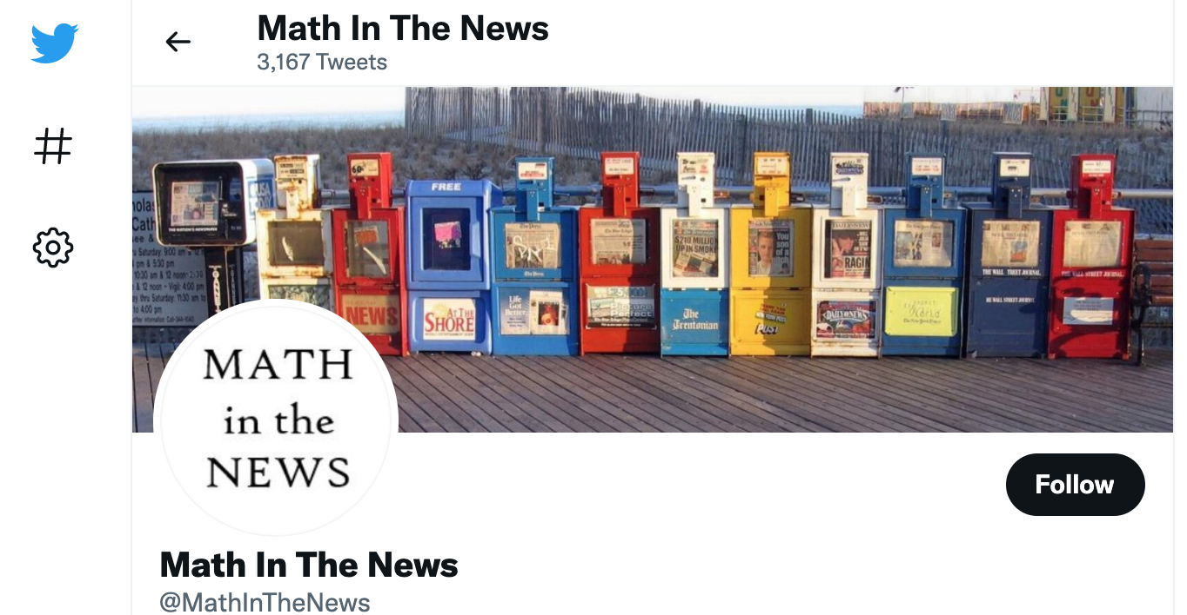
MathInTheNews (Twitter)
@MathInTheNews, για παράδειγμα, δημοσιεύει ερωτήσεις μαθηματικών στο Twitter που βασίζονται σε τρέχοντα γεγονότα.

Slide 3
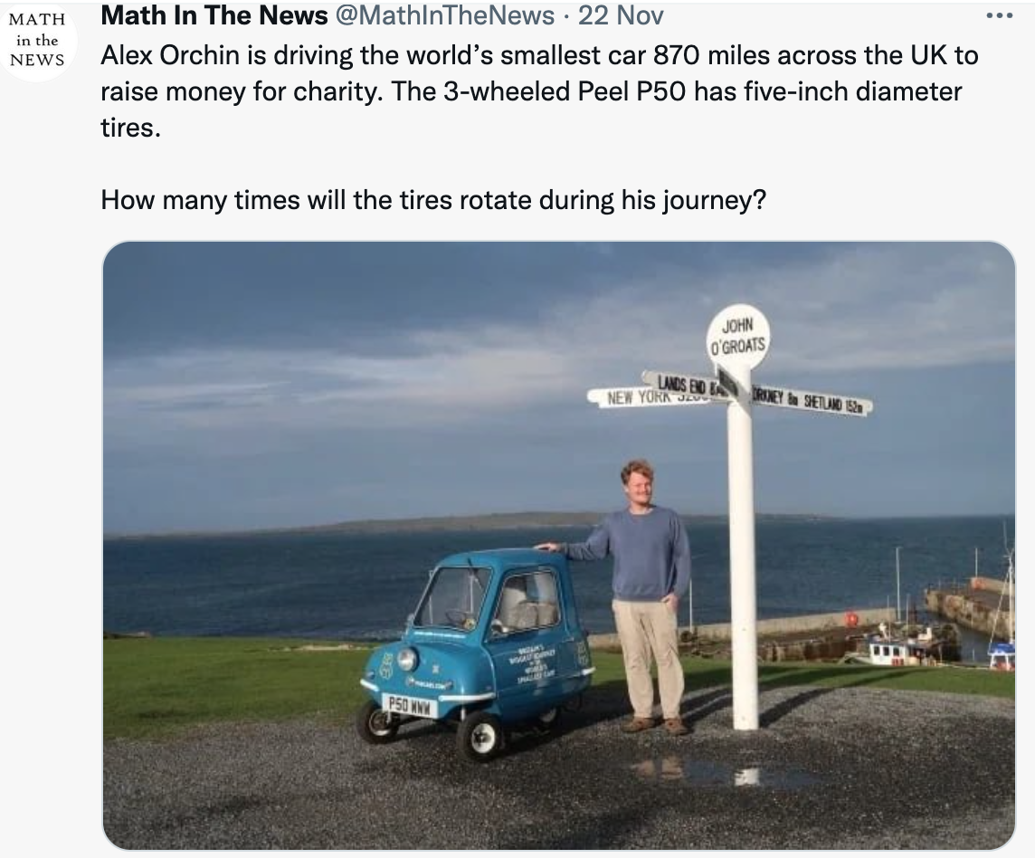
ΠαρAδειγμα Eνα

Slide 4
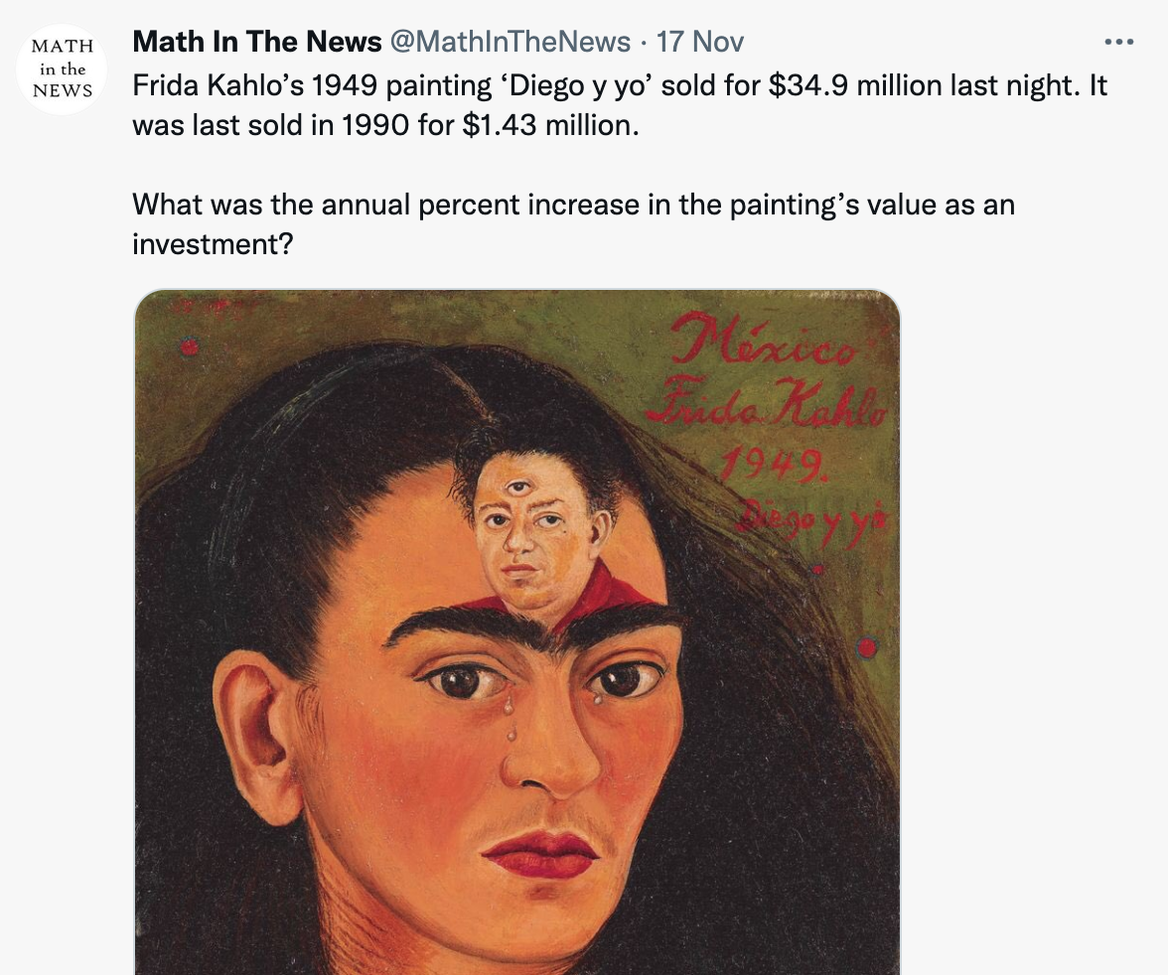
ΠαρAδειγμα ΔΥΟ

Slide 5
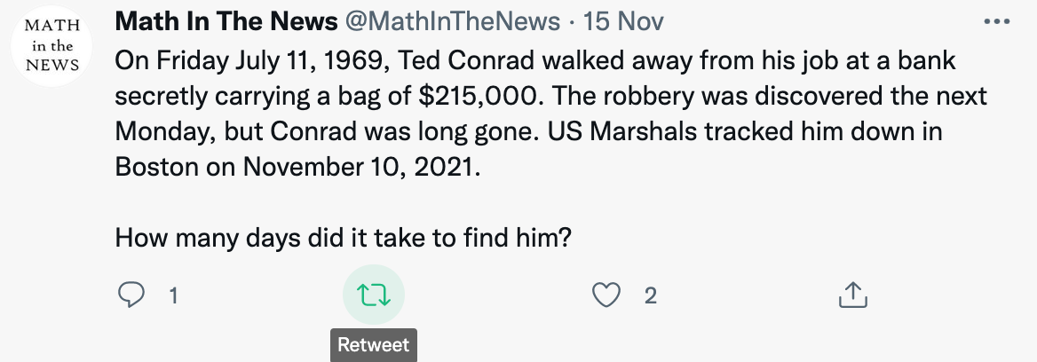
ΠερισσOτερες ερωτHσεις

Slide 6
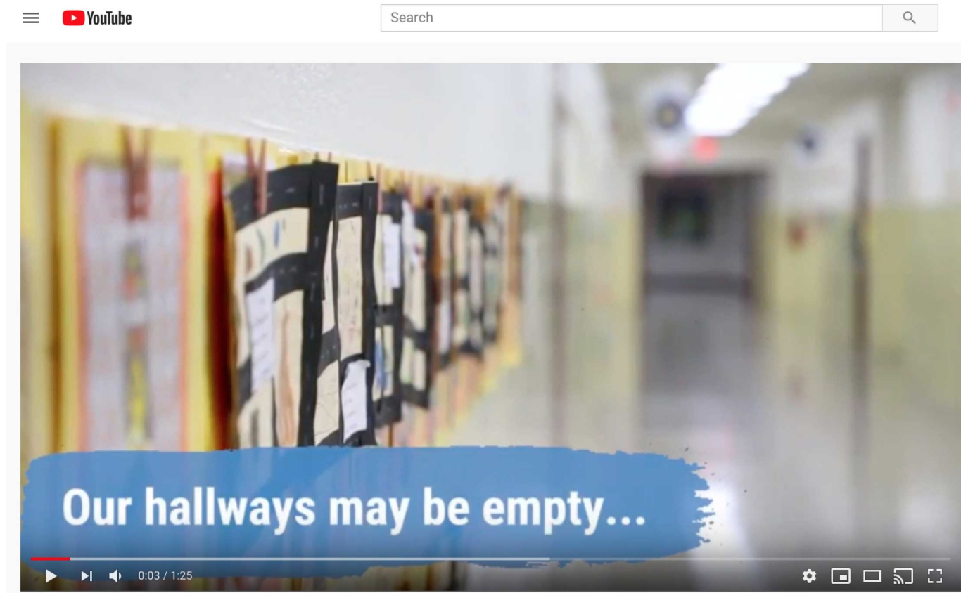
ΒΙντεο με Eνα εγκΑρδιο μΗνυμα
Φωτογραφίες μαθητών που εργάζονται στο σπίτι (Covid-19) τοποθετήθηκαν σε ένα βίντεο με ένα απλό, εγκάρδιο μήνυμα

Slide 7
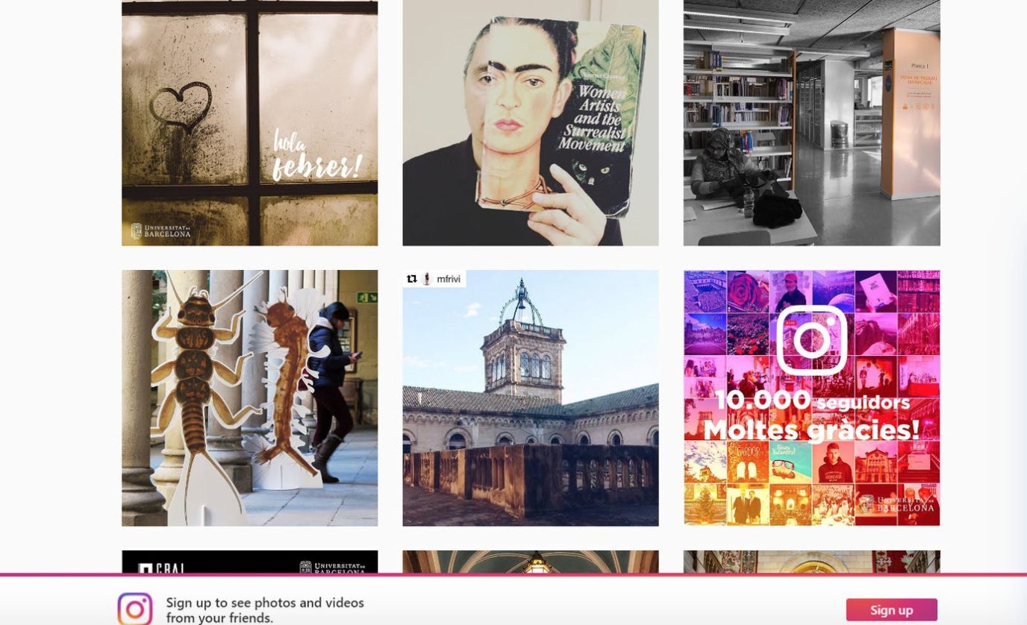
Πανεπιστήμιο της ΒαρκελΩνης- Instagram
Η ρίζα της επιτυχίας του πανεπιστημίου προέρχεται από την ολοκληρωμένη προσέγγισή του στις εικόνες που μοιράζεται.

Slide 8
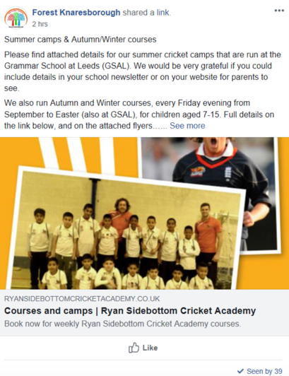
FOREST SCHOOL (Facebook)
Το Forest School χρησιμοποίησε το Facebook για έναν τρόπο γρήγορης επικοινωνίας με τους υπάρχοντες γονείς και φροντιστές αλλά και για να αλληλεπιδράσει με τους υποψήφιους γονείς και την τοπική κοινότητα.
Ένα προσαρμοσμένο κοινό με τη δημιουργία μιας «κλειστής ομάδας» στο Facebook.

Slide 9
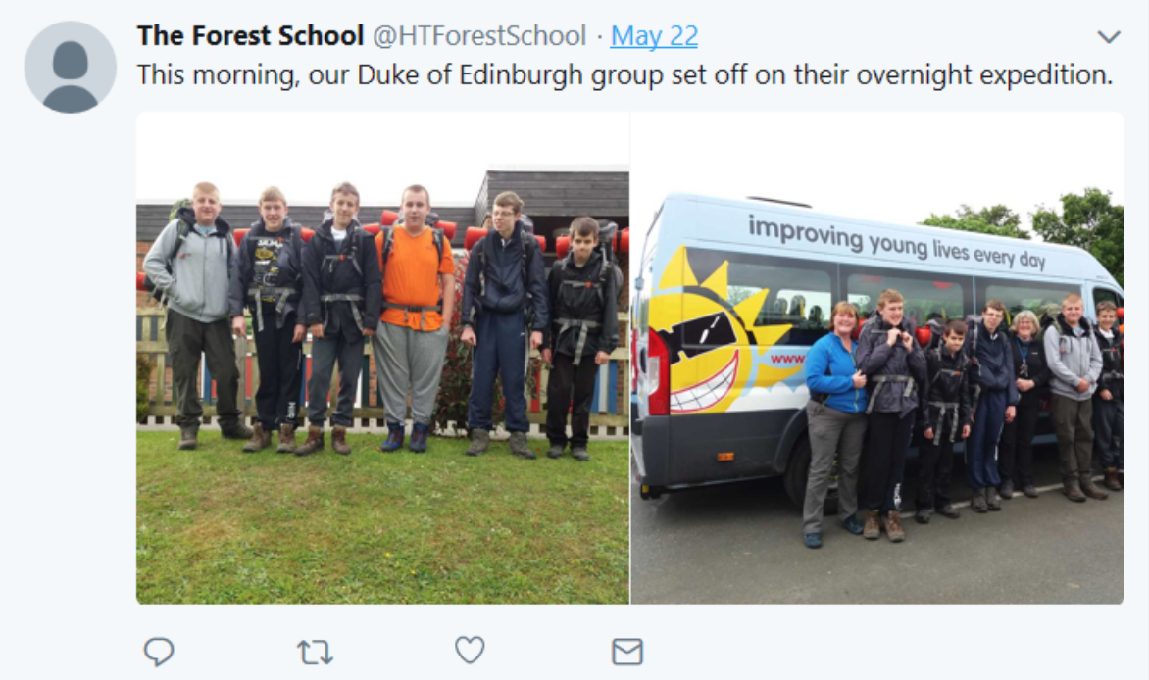
FOREST SCHOOL
Το Forest School κάνει επίσης tweet και δημοσιεύει σε τακτική βάση, με βάση ακολούθων πάνω από 100 γονείς και άτομα με άμεσο ενδιαφέρον για το σχολείο.

Slide 10
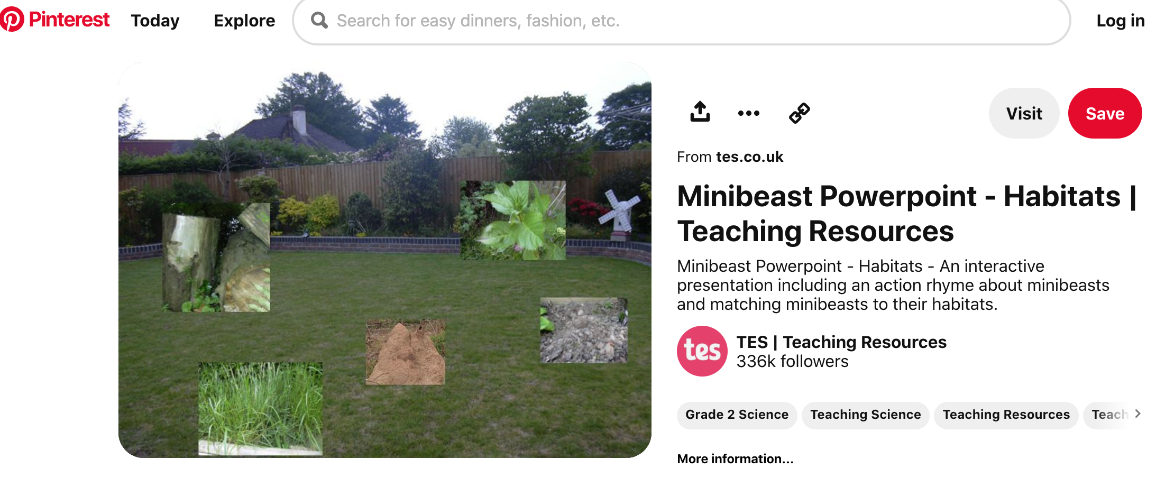
ΔιαδραστικΗ πηγή διδασκαλΙας στο Pinterest
Μια διαδραστική παρουσίαση με ομοιοκαταληξία δράσης για τα μίνι θηρία και την αντιστοίχιση των μίνι ζώων με τους οικοτόπους τους.

